Slide 1
플랫포머 장르 이해와 분석을 고려한 제작
김현배
시간 : 16

Slide 2
작성의도
플랫포머 장르에 대한 이해와 분석을 통해 개발할 게임에 사용하기 위해
사용 기기에 따라 달라지는 표현 방식 분석하여 제작 시 고려하면서 제작
INDEX
01.
장르 소개
02.
플랫포머의 특징
03.
PC와 모바일에서의 플랫포머
04.
제작 시 고려사항

Slide 3
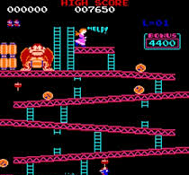
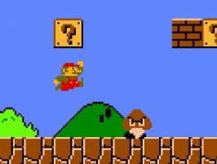
01
장르소개
1. 플랫포머란?
동키콩
슈퍼마리오
닌텐도에서 발매한 ‘동키콩‘ 이 등장 하면서, 플랫폼을 점프하면서 이동,사다리 타기, 등 의 행동을 하는 플랫포머 라는 장르가 생겨나기 시작했으며, 대표적인 예로 슈퍼마리오가 있다.
플랫폼 이라는 발판을 의미한다. 즉 플랫포머란 발판이 등장하는 게임을 뜻한다.
게임의 분류상 액션게임으로 분류하며, 유저가 캐릭터를 조작하여 발판 위를 뛰어다니는 점프컨트롤이 중요한 장르이다.
캐릭터(플레이어가 조작), 맵, 오브젝트(발판, 함정,몬스터)의 요소들을 복합적으로 사용한다.

Slide 4
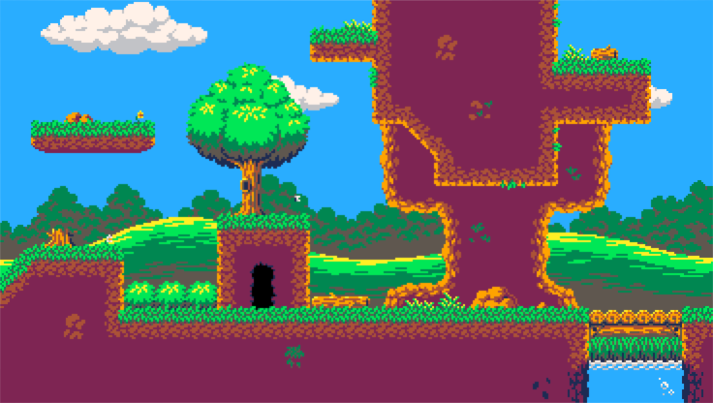
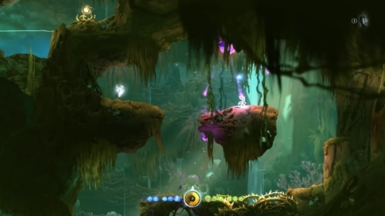

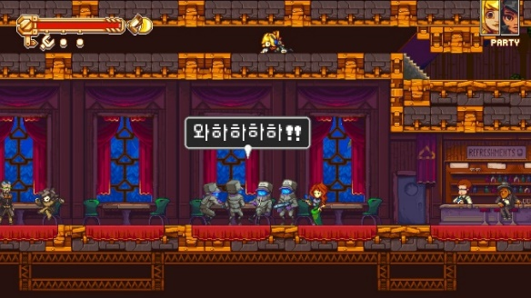
02
플랫포머의 특징
1. 발판으로 활용되는 플랫폼이 존재한다.
중력을 무시하거나, 땅에 붙어있는 등 다양한 발판이 존재한다.
캐릭터는 발판 위를 아무 문제없이 서 있을 수 있다.
2. 발판을 통해 게임의 배경이나 세계관을 나타낸다.
오리와 눈 먼 숲
아이코노클라스트
숲을 배경으로 한다면 발판에 풀,흙 같은 요소를 추가하거나, 성안이라면 발판에 카펫트가 깔려있는 등 환경에 맞게 발판의 이미지가 달라진다.
발판만 보더라도 대략적인 세계관, 게임의분위기를 알 수 있다.

Slide 5
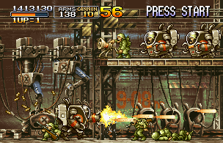
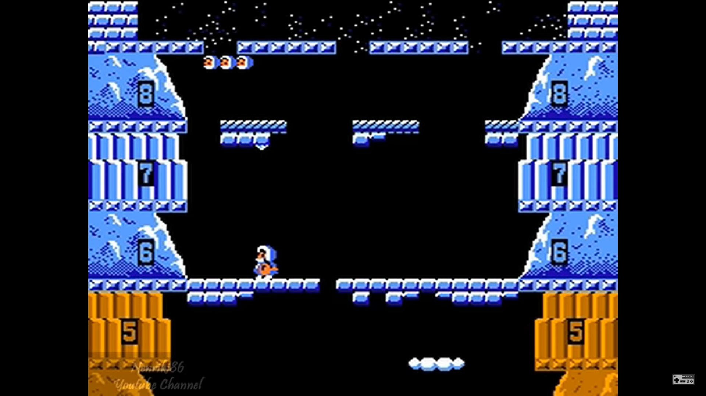
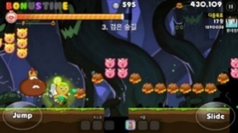
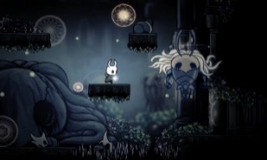
02
플랫포머의 특징
3. 다른요소들과 활용이 쉽다.
장르 | 이미지 | 설명
런앤건 |  | 플랫포머+슈팅 장르가 합쳐진 장르이다. 플레이어가 총 혹은 원거리 공격이 가능한 무기를 기반으로 발판 사이를 뛰어다니면서 적을 처치하는 게임 방식을 사용한다.
종스크롤 |  | 게임이 좌우가 아닌 상하로 스크롤 되는 게임방식을 사용한다 .캐릭터가 발판을 없애면서 위로 올라가거나, 점프 액션을 통해 최상층으로 가는 것을 목표로 하는 게임이다.
러닝액션 |  | 자동으로 스크롤 되는 게임방식을 사용한다. 플레이어의 의사와 상관없이 달리는 것에 집중이 되어있다. 점프, 함정을 피해 특정한 지점, 최대한 멀리 가는 것을 목표로 한다.
메트로 배니아 |  | 탈출이 불가능한 거대한 맵을 가지고 있으며, 탐색하면 맵이 밝혀진다. 게임초반에는 갈 수 없는 구역을 능력을 얻고 난 뒤 갈 수 있게 되어 탐색을 중요시 하는 게임이다.
메탈슬러그
아이스 클라이머
쿠키런
할로우 나이트

Slide 6
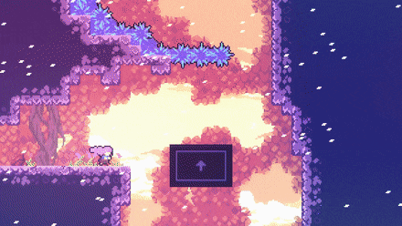
02
플랫포머의 특징
4. 점프액션게임
셀레스트(동영상)
캐릭터의 다양한 점프 액션을 사용할 수 있는 아이템, 스킬요소등이 존재한다.
공중에서 점프를 한번 더 한다거나, 공중에서 이동하는, 등 점프를 기반으로한 다양한 액션이 가능하다.

Slide 7
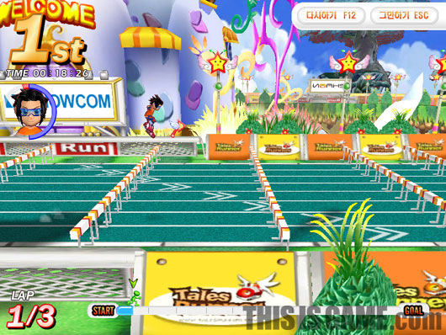

03
PC와 모바일에서의 플랫포머
테일즈 런너(PC)
쿠키런(모바일)
모바일에 비해 다양한 조작이 가능하다는 특징을 사용하여 다양한 점프 액션을 표현
조작이 다양화에 따라 난이도가 대체적으로 높게 구성이 되어있으며, 주로 피지컬적인 요소를 핵심으로 사용
플레이 중 외부적인 영향 많이 때문에 단순한 조작을 통해 쉬운 플레이를 사용한다.
대부분은 낮은 난이도를 사용하지만, 높은 난이도의 경우를 사용하는 경우 조작을 보조해주는 아이템,스킬 같은 요소들을 적극적으로 활용한다.
기존 플레이 방식을 활용하면서 플레이 하는 기기에 맞게 조작의 난이도를 조절
캐릭터 조작 숙련도는 PC는 유저의 피지컬, 모바일은 외부적요소에 의존하는 영향이 크다.

Slide 8
?
??
왜 다른 장르와 합쳐져서 많이 사용되는가?
1.옛날에는 기술적문제
2.재미?

Slide 9
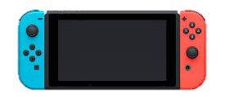
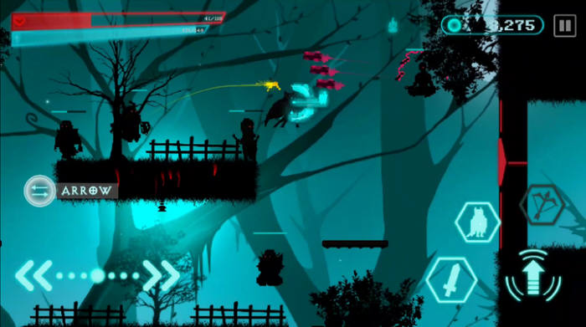
03
제작 시 고려사항 - 조작 방법(공통)
행동
이동
이동
행동
이동과 행동 키의 완전한 독립
동일한 위치에 이동,행동 조작이 있을 시 조작이 몰려서 손의 피로함을 느낀다.
일반적인 조작 방식과 비슷한 방식을 사용하여 유저가 새로운 조작 방식을 배워야 되는 불편함이 없도록 한다.
점프가 핵심이기 때문에 점프 키를 분리하여 조작의 불편함이 없게 해야 된다.
익숙한 조작방식을 통해 쉽게 게임을 플레이를 시작 할 수 있어야 된다.

Slide 10
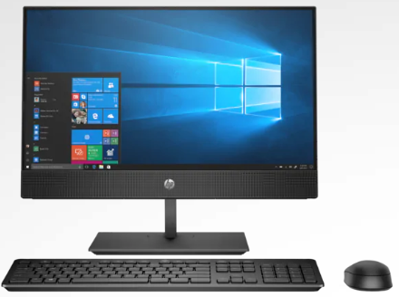
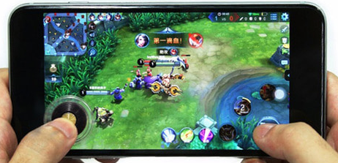
04
제작 시 고려사항(사용기기)
UI 이미지등 표현방식의 차이 조작
항목 | PC | 모바일

Slide 11
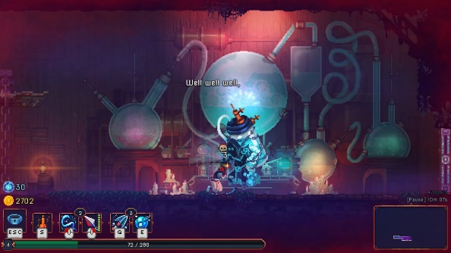
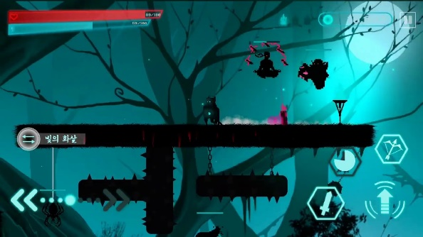
04
제작 시 고려사항 - 장르(액션)
장르 | 요소 | 중요도 | 설명
액션 | 캐릭터 | 상 | 캐릭터의 성능에 따라 액션 요소, 조작 난이도적인 부분의 완화
 | 조작 | 중 | 플레이어의 즉각적인 반응, 스킬사용등이 중요시된다.
 | 오브젝트 | 하 | 조작,캐릭터에 의해 난이도가 낮아지거나, 보조적인 역할
데드셀(PC)
글림 오브 파이어(모바일)
캐릭터와 플레이어의 조작이 중요 시 되는 장르이다.
기본적인 이동 뿐만이 아닌 다양한 스킬들이 존재하며, 난이도가 올라갈 수록 캐릭터도 성장하는 방식의 플레이 방향을 가지고있다.
PC의 기준으로는 입출력 장치가 분리가 되어 있어 조작에 큰 어려움이 없지만, 모바일의 경우 입출력장치가 합쳐져 있어 늘어나는 조작의 배치나,구성에 고려해야 된다.

Slide 12
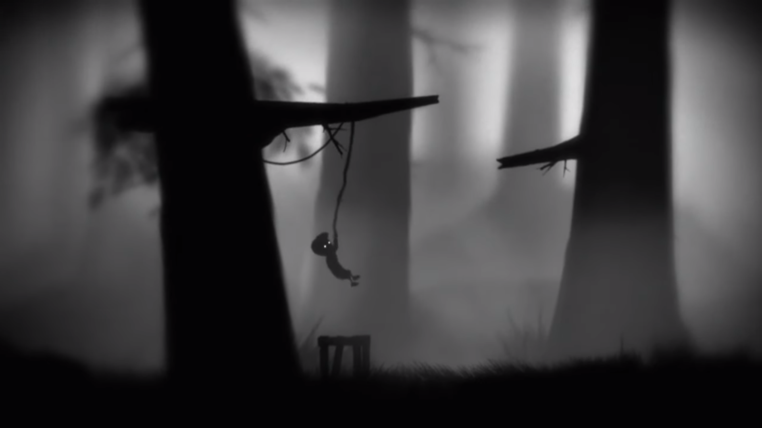
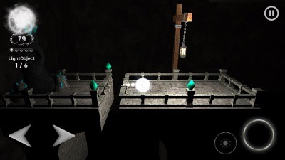
04
제작 시 고려사항 - 장르(퍼즐)
장르 | 요소 | 중요도 | 설명
퍼즐 | 캐릭터 | 중 | 스킬 요소에 따라 오브젝트들의 활용 방법, 해결방안이 제시됨
 | 조작 | 하 | 오브젝트의와 캐릭터의 스킬연관성에 의해 플레이가 결정된다.
 | 오브젝트 | 상 | 퍼즐 장르의 핵심요소, 오브젝트의 구성에 따라 난이도가 달라짐
림보(PC)
더 램프(모바일)
오브젝트들에 의해 플레이가 강요되는 것이 특징이다.
플레이 시 유저가 오브젝트들의 행동과 캐릭터가 가지고있는 스킬의 상호작용을 알맞게 사용하여 다음 구간으로 넘어가는 플레이를 방향을 가지고 있다.
캐릭터의 스킬은 오브젝트에 따라 자동적으로 변화되거나, 오브젝트들의 행동이 달라지는 방향을 사용하고 있어서 조작 키는 단순하다.

Slide 13
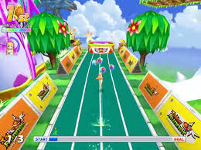
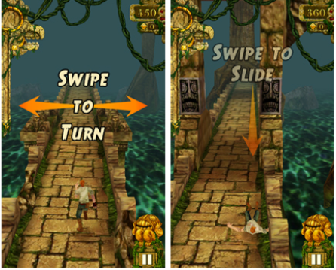
04
제작 시 고려사항 - 장르(러닝)
장르 | 요소 | 중요도 | 설명
러닝 | 캐릭터 | 하 | 아바타용도, 게임의 조작의 도움을 주는 역할
 | 조작 | 중 | 오브젝트, 상황에 따른 즉각적인 반응속도가 요구됨
 | 오브젝트 | 상 | 달리기에 방해물이 되는 요소로 게임의 난이도가 달라짐
테일즈 런너(PC)
템플런(모바일)
맵에 배치되어 있는 오브젝트들을 플레이어가 캐릭터를 조작하여 앞으로 달려나가는 게임장르이다.
PC에서의 러닝은 오브젝트와 캐릭터가 할 수 있는 점프 액션, 다른 행동이 많으며, 조작숙련도에 따라 게임의 난이도가 결정된다.
모바일에서의 러닝은 기기에 맞게 간단한 조작을 사용하기 때문에 캐릭터의 부가적인 스킬, 시스템이 도움을 주는 방식을 사용한다.

Slide 14
04
제작시 고려사항-장르
장르 | 요소 | 중요도 | 설명
액션 | 캐릭터 | 상 | 캐릭터의 성능에 따라 액션요소, 조작 난이도적인 부분의 완화
 | 조작 | 중 | 플레이어의 즉각적인 반응, 스킬사용등이 중요시된다.
 | 오브젝트 | 하 | 조작,캐릭터에 의해 난이도가 낮아지는 경우가 많다.
퍼즐 | 캐릭터 | 중 | 스킬요소에 따라 오브젝트들의 활용 방법, 해결방안이 제시됨
 | 조작 | 하 | 오브젝트의와 캐릭터의 스킬연관성의 중요도가 높기 때문
 | 오브젝트 | 상 | 퍼즐장르의 핵심요소, 오브젝트의 구성에 따라 게임의 난이도가 달라짐
러닝 | 캐릭터 | 하 | 달리는 캐릭터용도, 게임의 조작의 도움을 주는 역할
 | 조작 | 중 | 오브젝트, 상황에 따른 즉각적인 반응속도가 요구됨
 | 오브젝트 | 상 | 러닝의 방해물이 되는 요소가 제일중요하기 때문

Slide 15
+ 주 재미요소 멀까.
+
1.컨트롤의 재미
2.도전
박스쳣다면 좌우 상하 여백
사진한개라면 상하좌우 비율
전체적인 장르에대한설명.
제작시고려사항
플랫폼에 따달라지는 요소 모바일pc
ㅂ라전방향

Slide 16
02
플랫포머의 특징
4. 점프액션게임
셀레스트(동영상)
캐릭터의 다양한 점프 액션을 사용할 수 있는 아이템, 스킬요소등이 존재한다.
공중에서 점프를 한번 더 한다거나, 공중에서 이동하는, 등 다양한 액션이 가능하다.
단순한 발판 기능 뿐만이 아닌 플랫폼을 스토리텔링적인 요소로 활용
타 장르와 접목하여 색다른 장르를 만들어 새로운 재미를 창작
단순 점프가 이후 새로운 액션을 통해 점프 액션의 다양화를 추구

Slide 17
03
플랫포머의 고려사항-조작
1. 직관성
2. 유저경험과 비슷하게 가야된다.
이동
행동
점프 키와 이동 키의 완전한 독립
동일한 위치에 이동,행동 조작이 있을 시 조작이 몰려서 손의 피로함을 느낀다.
기존과 다른 점프 조작을 사용할 경우 유저가 다시 조작방법을 익혀야 되어, 유저들은 불편함을 느낀다.
점프가 핵심이기 때문에 점프 키를 분리하여 조작을 쉽게 해야 된다.
단순한 점프액션뿐만이 아닌 유저들이 납득할만한 점프 액션을 사용해야 거부감이 적다.

Slide 18
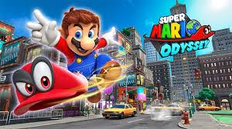
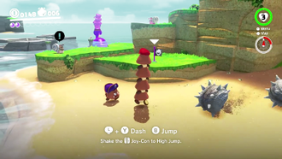
05
예시게임
슈퍼 마리오 오디세이
캡쳐 액션을 사용하여 굼바로 변신한 상태
기존 플레이방식인 달리기,점프,밟기의 익숙한 액션을 사용하여 기존유저층을 쉽게 유입이 가능했다.
캐릭터가 조작 가능한 “캐피”라고 불리는 모자캐릭터를 추가하여 캡쳐, 던지기, 발판 등의 새로운 액션 추가
기존 방식과 새로 추가된 방식의 상호작용을 통해 새로운 재미를 유저들에게 주었다.
플랫포머 장르의 제일 큰 장점이 간단한 게임요소라는 것이다.
타 장르에 쉽게 녹아 들 수 있으며, 타 장르의 요소들과 합쳐져서 다양한 재미 유저에게 를 줄 수 있다.
기존 플랫포머의 유저층뿐만이 아닌, 타 장르의 유저층을 활용하여 많은 유저층을 확보 할 수 있다..

